Slide 1


Главное статистическое управление Витебской области
О порядке заполнения государственной статистической отчетности по форме 12-т «Отчет по труду»

Slide 2


Главное статистическое управление Витебской области
02
Срок представления отчета:
12 числа после
отчетного периода
Ежемесячно!

Slide 3

Главное статистическое управление Витебской области
03
Методологическая основа
Указания по заполнению формы
государственной статистической отчетности
12-т «Отчет по труду» (утв. Постановлением
Национального статистического комитета
Республики Беларусь 19.08.2013 №163);
Указания по заполнению в формах
государственных статистических наблюдений
статистических показателей по труду
(утв. Постановлением Национального статистического комитета Республики Беларусь 20.01.2020 №1).

Slide 4

Главное статистическое управление Витебской области
04
Базовые показатели:
Списочная численность (СЧ) – работники,
работавшие по трудовому договору (контракту);
Среднесписочная численность (ССЧ)
используется при определении
средней заработной платы;
Фонд заработной платы (ФЗП).

Slide 5
Главное статистическое управление Витебской области
05
Не включаются в СЧ:
внешние совместители;
граждане, выполнявшие работу по
гражданско-правовым договорам;
другие категории (п.6 Указаний №1).
Важно!!! Для целей государственной статистической отчетности по труду из СЧ исключаются сотрудники, находящиеся в отпусках по беременности и родам, по уходу за ребенком до достижения им возраста трех лет

Slide 6
Главное статистическое управление Витебской области
06
Внутренние совместители
Работник, получающий в одной организации (включая обособленные подразделения) более или менее одной ставки, или который выполняет работу по основному трудовому договору и работу по совместительству у одного нанимателя, учитывается в СЧ работников как один человек (целая единица).

Slide 7

Главное статистическое управление Витебской области
07
В отчете 12-т показатели численности (СЧ и ССЧ) приводятся в среднем за период
за последний месяц
отчетного периода
за отчетный
период

Slide 8

Главное статистическое управление Витебской области
08
ССЧ работников (без внешних совместителей и граждан, выполнявших работу по гражданско-правовым договорам) определяется на основании численности работников списочного состава

Slide 9
Главное статистическое управление Витебской области
09
В ССЧ не включаются:
работники, находящиеся в отпусках по беременности и родам, по уходу за ребенком и т.д.;
не явившиеся на работу вследствие временной нетрудоспособности или ухода за больными (листки нетрудоспособности или справки);
находящиеся в отпусках без сохранения заработной платы (кроме предоставляемых по инициативе нанимателя);
находящиеся под следствием до вынесения приговора суда;
другие категории (п.п. 10.1 Указаний №1)

Slide 10
Главное статистическое управление Витебской области
10
Важно!!!
Лица, принятые на работу на условиях неполного рабочего времени в соответствии с трудовым договором (контрактом) или переведенные по письменному заявлению работника на условия работы с неполным рабочим временем (неполным рабочим днем или неполной рабочей неделей), при определении ССЧ работников отражаются пропорционально отработанному времени.
Лица, переведенные на работу на условиях с неполным рабочим временем по инициативе нанимателя, в ССЧ работников отражаются как целые единицы.
Сотрудники, находящиеся в трудовых отпусках, из ССЧ не исключаются.

Slide 11
Главное статистическое управление Витебской области
11
Фонд заработной платы включает:
(строка 02 отчета 12-т)
заработная плата за выполненную работу и отработанное время;
выплаты стимулирующего характера;
выплаты компенсирующего характера;
оплата за неотработанное время (оплата больничных листов в ФЗП не включается);
другие выплаты, включаемые в состав ФЗП.
Подробное описание всех начислений, которые входят или не входят в ФЗП описаны в Указаниях №1
(глава 5)

Slide 12

Главное статистическое управление Витебской области
12
Важно!!!
Начисленные и зарезервированные суммы премий учитываются в составе ФЗП по мере их фактической выплаты.
Суммы, начисленные за трудовые и социальные отпуска, в государственных статистических наблюдениях по труду включаются в ФЗП отчетного месяца только в сумме, приходящейся на дни отпуска в отчетном месяце. Суммы, причитающиеся за дни отпуска в следующем месяце, включаются в ФЗП следующего месяца.

Slide 13
Главное статистическое управление Витебской области
13
Важно!!!
К стимулирующей выплате в том числе относится единовременная материальная помощь (денежная компенсация), выплачиваемая всем или большинству работников (кроме материальной помощи, предоставленной отдельным работникам по семейным обстоятельствам, на медикаменты, погребение и т. п.) (подп.49.2.4 п.49 Указаний № 1).
Материальная помощь, выплаченная к юбилею работника, хоть и относится к единовременной стимулирующей выплате, но не выплачивается всем или большинству работников.
Поэтому, выплаты материальной помощи, приуроченные к юбилею (дню рождения и т. п.) отдельного работника, не включаются в фонд заработной платы в соответствии с подп.49.2.4 п.49 Указаний № 1.

Slide 14
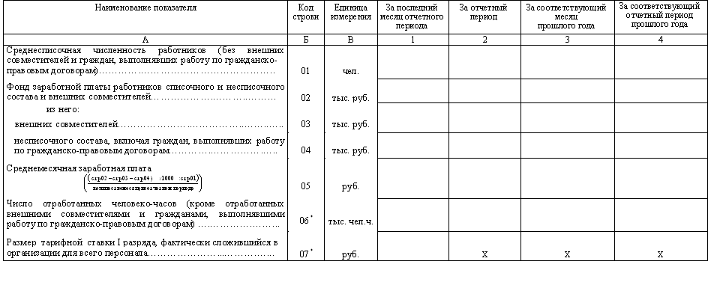
Главное статистическое управление Витебской области
14
Порядок заполнения раздела I
«Численность работников, заработная плата и отработанное время»
Таблица 1
4
4
2,4 4,9
0,2 0,4
550,0 562,5
Корректировку выявленных искажений показателей по труду за предыдущие месяцы следует делать в графе 2 «За отчетный период» или в графе 4 «За соответствующий отчетный период прошлого года», если речь идет о данных прошлого года

Slide 15

Главное статистическое управление Витебской области
15
Расчет среднемесячной заработной платы
(строка 05 отчета 12-т)
$$ЗПср= \frac{\left(стр.02 −стр.03 −стр.04\right)×1000 :стр.01}{количество месяцев в отчетном периоде}$$
В отчете 12-т «Отчет по труду» данные о
среднемесячной заработной плате приводятся
в рублях, с одним знаком после запятой.

Slide 16
Главное статистическое управление Витебской области
16
Число отработанных человеко-часов
(строка 06 отчета 12-т)
Данные по строке 06 заполняются в отчетах за январь-март, январь-июнь, январь-сентябрь, январь-декабрь.
Отражаются данные обо всех фактически отработанных работниками человеко-часах, включая сверхурочные и отработанные в государственные праздники, праздничные (нерабочие) и выходные (по графику) дни, включая часы работы в служебных командировках (кроме человеко-часов, отработанных внешними совместителями и гражданами, выполнявшими работу по гражданско-правовым договорам).

Slide 17
Главное статистическое управление Витебской области
17
По строке 06 также отражаются человеко-часы, отработанные работниками, состоящими в списочном составе юридического лица как по основному трудовому договору, так и по договору на выполнение работ по совместительству или гражданско-правовому договору в этом же юридическом лице.
В отчете 12-т данные о количестве отработанных человеко-часов приводятся
в тысячах человеко-часов, с двумя знаками после запятой.

Slide 18
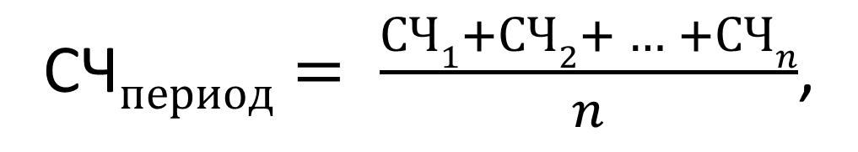
Главное статистическое управление Витебской области
18
Порядок заполнения раздела II
«Списочная численность работников в среднем за период, средняя численность граждан, выполнявших работу по гражданско-правовым договорам, и внешних совместителей»
Таблица 3
Наименование структурного подразделения* | Место нахождения (название района, города областного подчинения) | Код строки, код по СОАТО (ОКРБ 003-94)** | Списочная численность работников в среднем за период (без работников, находящихся в отпусках по беременности и родам, по уходу за ребенком до достижения им возраста трех лет) |  | Средняя численность граждан, выполнявших работу по гражданско-правовым договорам |  | Средняя численность внешних совместителей
 |  |  | за последний месяц отчетного периода | за отчетный период | за последний месяц отчетного периода | за отчетный период | за последний месяц отчетного периода | за отчетный период
А | Б | В | 1 | 2 | 3 | 4 | 5 | 6
Всего по организации | х | 20 | 6 | 6 |  |  | 1 | 1
в том числе по структурным подразделениям: | х | 21 | х | х | х | х | х | х
 | Первомайский район | 2401383000 | 6 | 6 |  |  | 1 | 1
СЧ$период= \frac{СЧ1+СЧ2+ … +СЧn}{n}$,
где n – количество месяцев в периоде,
СЧ_{n} – значение СЧ за каждый месяц периода

Slide 19
Главное статистическое управление Витебской области
19
В графах 3 и 4 строк 20 и 21 отражается средняя численность граждан, выполнявших работу по гражданско-правовым договорам, которая определяется исходя из учета этих лиц за каждый календарный день как целых единиц в течение всего срока действия этого договора.
Не отражаются в графах 3 и 4 данные о работниках списочного состава, заключивших гражданско-правовые договоры с этой же организацией.

Slide 20
Главное статистическое управление Витебской области
20
В графах 5 и 6 строк 20 и 21 отражается средняя численность внешних совместителей, которая исчисляется пропорционально отработанному времени.
Работник, оформленный в пределах одной организации как внутренний совместитель или получающий в одной организации заработную плату на основе более одной тарифной ставки, не включаются в среднюю численность внешних совместителей.

Slide 21

Главное статистическое управление Витебской области
21
Порядок заполнения раздела III
«Работа в режиме вынужденной неполной занятости и движение работников списочного состава (без внешних совместителей)»
Таблица 5
Строка 110
Строка 112
Оформлены приказом (распоряжением) нанимателя

Slide 22

Главное статистическое управление Витебской области
22
Дополнительно введенные рабочие места (стр. 111)
По строке 111 отражается численность работников, принятых на дополнительно введенные рабочие места (рабочих и служащих) в результате реконструкции, расширения производства, увеличения сменности.
По строке 111 не отражаются:
Принятые на вакантные места
Сезонные работники
Временные работники (принятые на срок до 2-х месяцев)
Переведенные из других подразделений организации
Штатные единицы исключены и введены снова в течение двух лет
Другие категории работников
(п.15 главы 3 Указаний №1)

Slide 23
Главное статистическое управление Витебской области
23
Высокопроизводительные рабочие места (стр. 116)
Данные заполняются за период с начала года в отчетах за январь - март, январь - июнь, январь - сентябрь, январь - декабрь.
По строке 116 информация о работнике отражается только после того, как он полностью отработал месяц, то есть каждый рабочий день в течение календарного месяца присутствовал на работе и размер заработной платы превысил пороговое значение по основному виду экономической деятельности организации (Указания № 163)

Slide 24
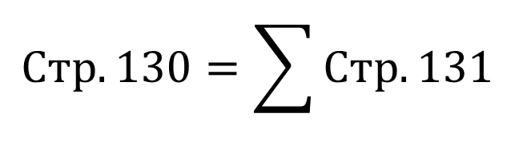
Главное статистическое управление Витебской области
24
Порядок заполнения раздела V
«Численность и фонд заработной платы работников по видам экономической деятельности»
Таблица 7
4 4 2,4 4,9
2 2 1,2 2,5
2 2 1,2 2,4
$$Стр.130=\sum{Стр.131}$$
Данные по строке 130 в графах с 1 по 4 должны быть равны данным по строке 01 в графах с 1 по 4 таблицы 1 раздела I соответственно.
Данные по строке 130 в графах с 5 по 8 должны быть равны данным по строке 02 за минусом данных по строке 04 в графах с 1 по 4 раздела I соответственно.

Slide 25

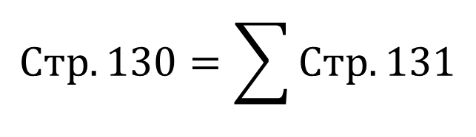
Главное статистическое управление Витебской области
25
Порядок заполнения раздела V
«Численность и фонд заработной платы работников по видам экономической деятельности»
Окончание таблицы
6 6 1 1
3 3 1 1
3 3
$$Стр.130=\sum{Стр.131}$$
Данные по строке 130 в графах
с 9 по14 должны быть равны данным по строке 20 в графах с 1 по 6 таблицы 3 раздела II соответственно.

Slide 26


СПАСИБО ЗА ВНИМАНИЕ!
Национальный статистический комитет Республики Беларусь
Главное статистическое управление Витебской области
210015, г. Витебск, ул. Ленина, 10а
+375 212 43 69 78
trud.vitebsk@belstat.gov.by

